Slide 1
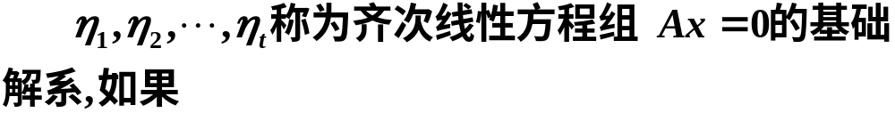
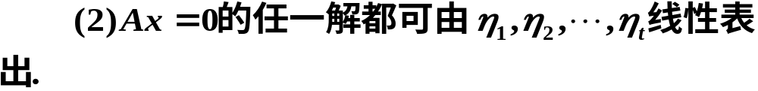
二、齐次方程组的解法
定义5.4.4

Slide 2
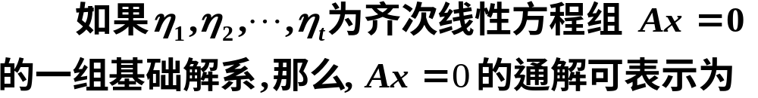
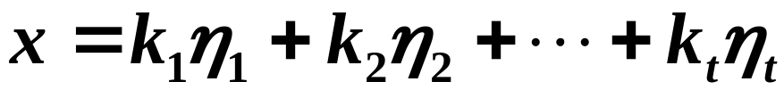

Slide 3


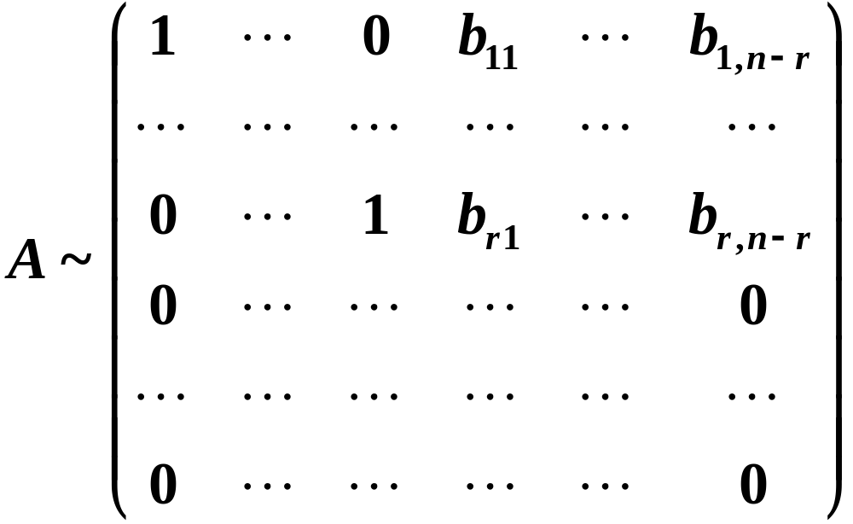
线性方程组基础解系的求法
设齐次线性方程组的系数矩阵为 ，并不妨
设 的前 个列向量线性无关．
于是 可化为

Slide 4
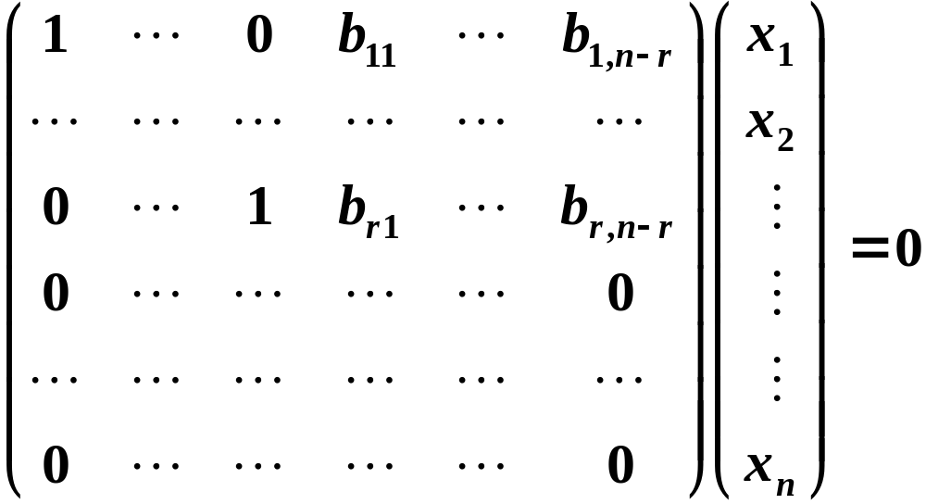


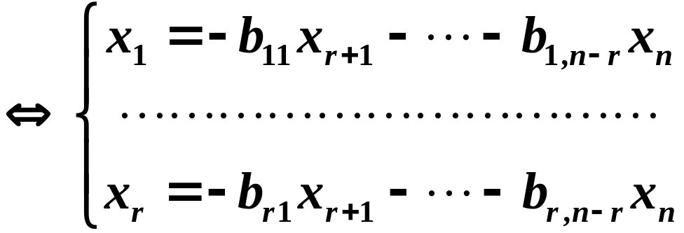

Slide 5


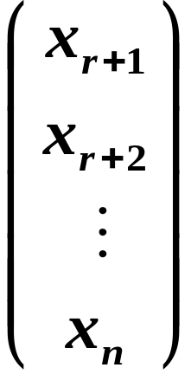
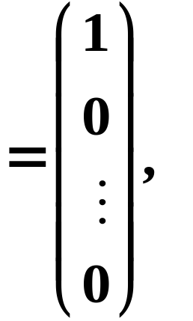
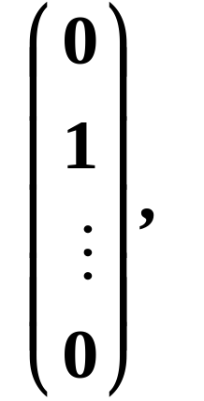
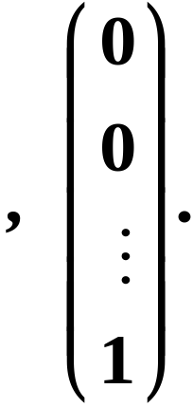
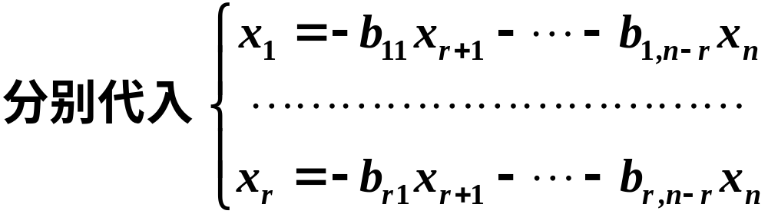
现对 取下列 组数：

Slide 6
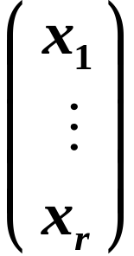
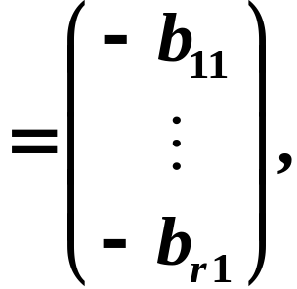
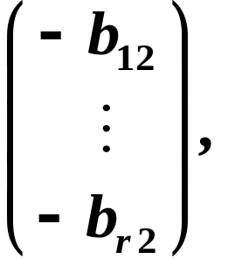
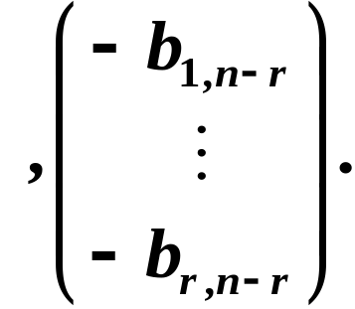
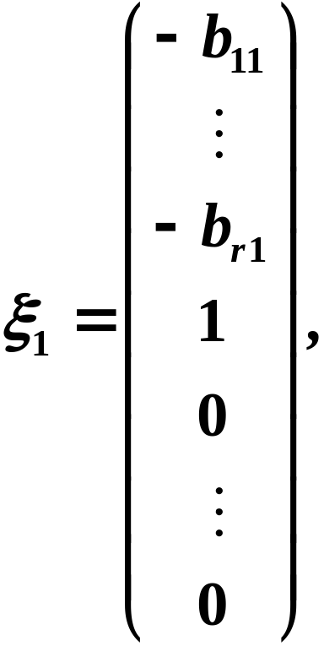
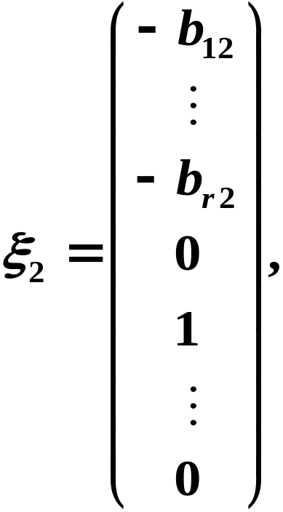
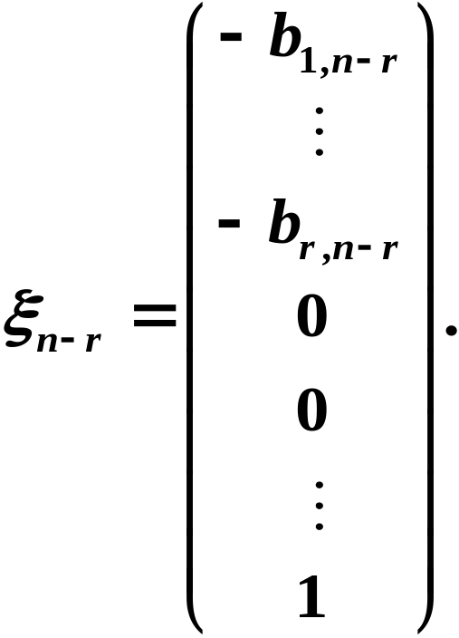

依次得
从而求得原方程组的 个解：

Slide 7
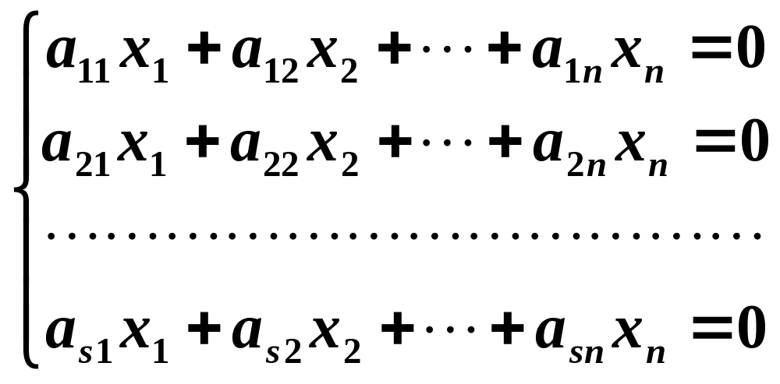
定理 5.4.5
在齐次线性方程组有非零解的情况之下，它有基础解系，
并且基础解系所含向量的个数等于n-r,这里r表示系数矩阵
的秩(n-r也是自由未知量的个数).
证明
设齐次线性方程组
（1）
的系数矩阵的秩为r,
不妨设左上角的r 阶子式非零.

Slide 8
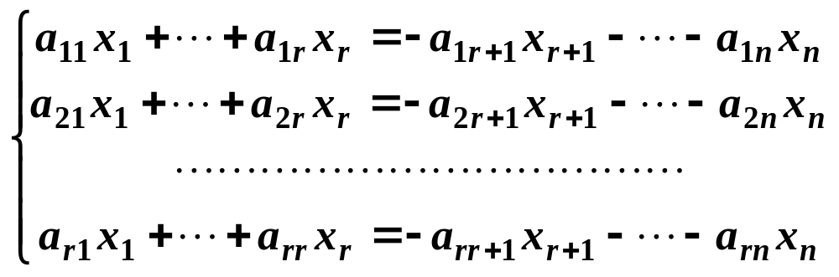
于是方程组（1）可以改写成
（3）
当r=n时，方程组(3)只有零解(没有基础解系)
当r<n时，把自由未知量的任意一组值代入方程组(3)
得到方程的一个解.
用n-r组数
就得到方程组的 n-r 个解:

Slide 9
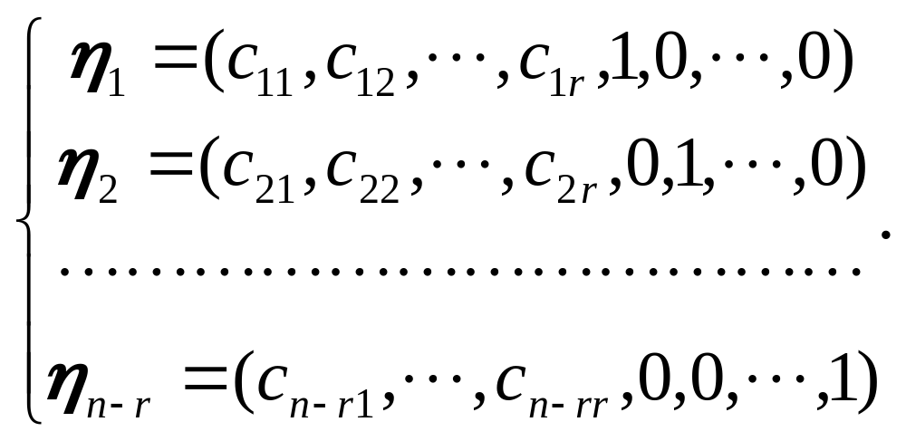
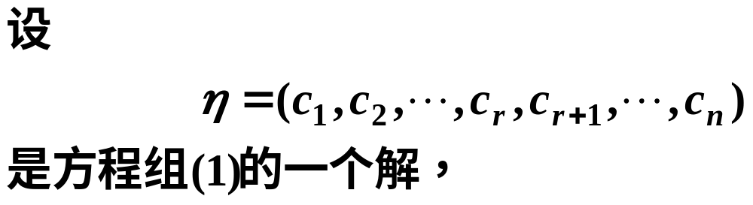
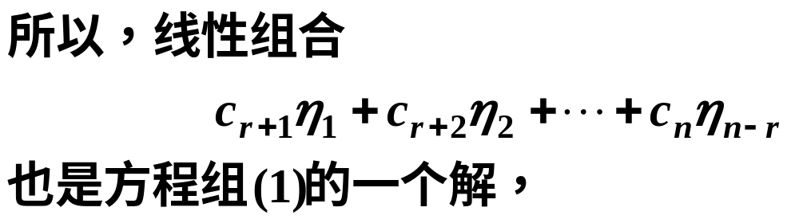
（5）
因为单位向量组线性无关，故(5)是一个线性无关组.
（6）
（7）

Slide 10
比较(6),(7)的后n-r个分量得知，自由未知量有相同的值，从而这两个解完全相同，即
由基础解系的定义知：
方程的任意基础解系均等价，故基础解系向量个数为n-r个。

Slide 11
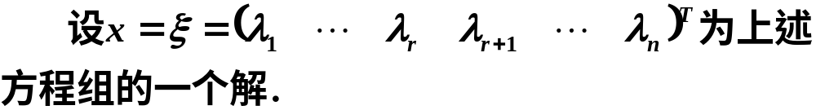



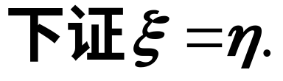
下面给出另一个证明
由于 是 的解 故 也是 的
解.

Slide 12
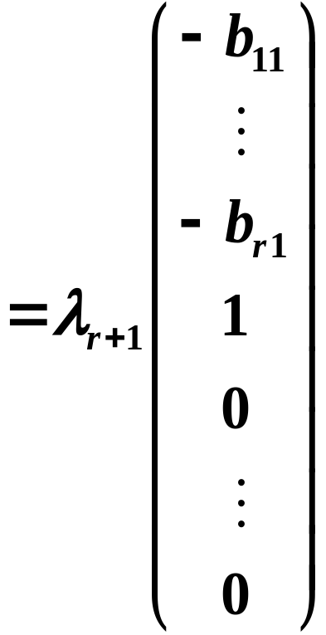
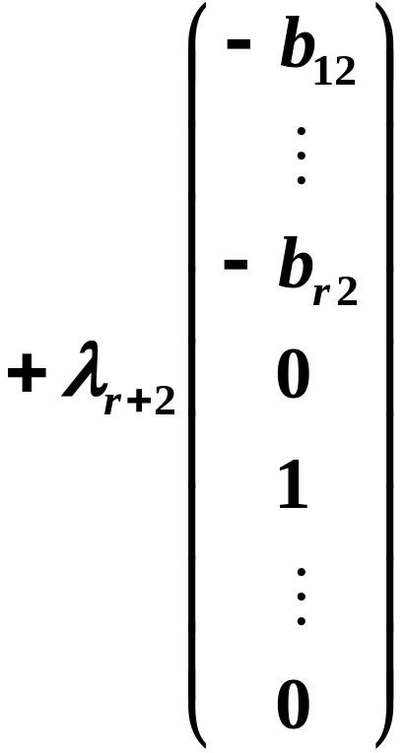
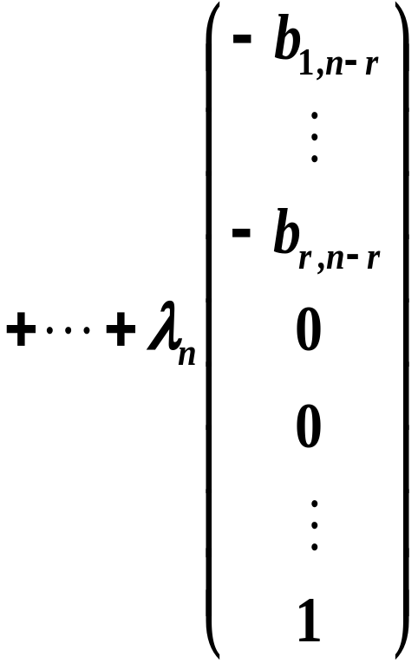
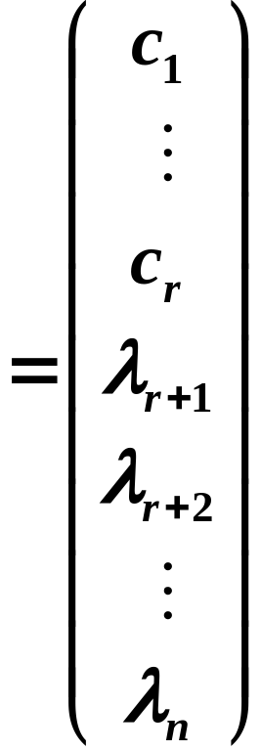


Slide 13
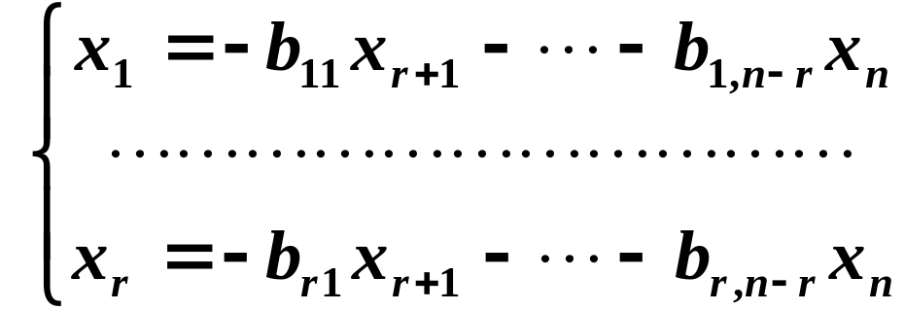

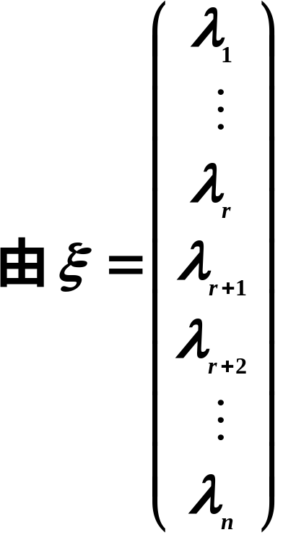
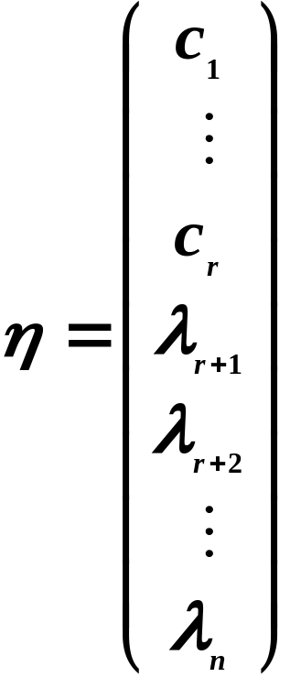


Slide 14
说明
１．基础解系不是唯一的．
２．方程组的基础解系又称为解空间的基．
３．若 是 的基础解系，则
其通解为

Slide 15
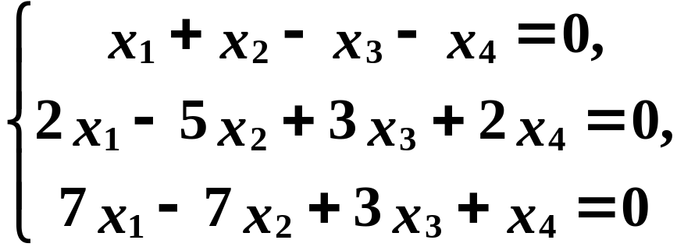
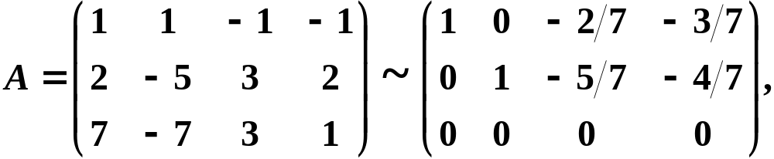
例1 求齐次线性方程组
的基础解系与通解.
解
对系数矩阵 作初等行变换，变为行最简矩
阵，有

Slide 16
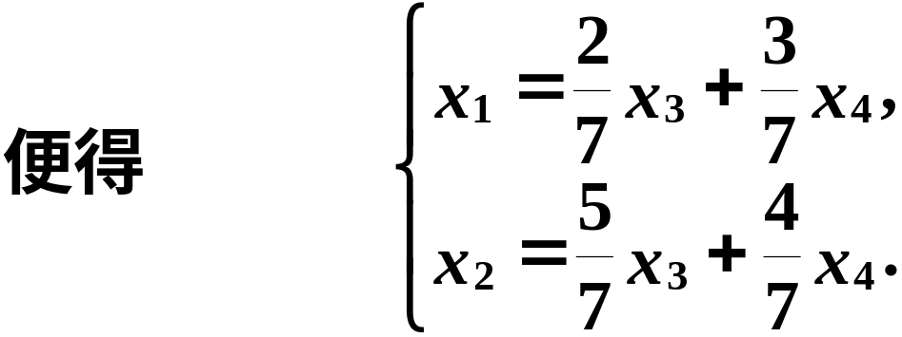
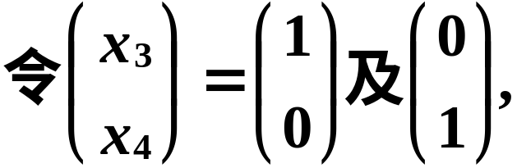
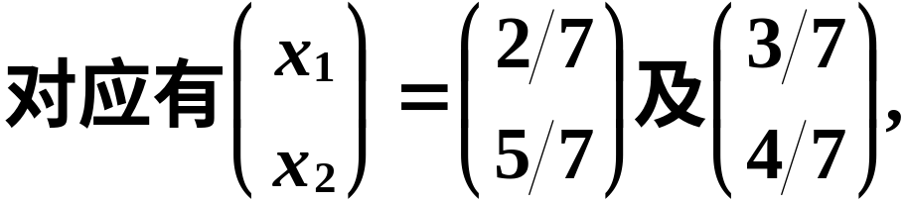
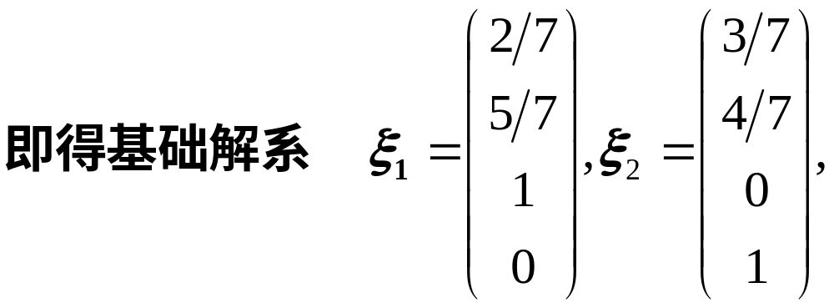

Slide 17
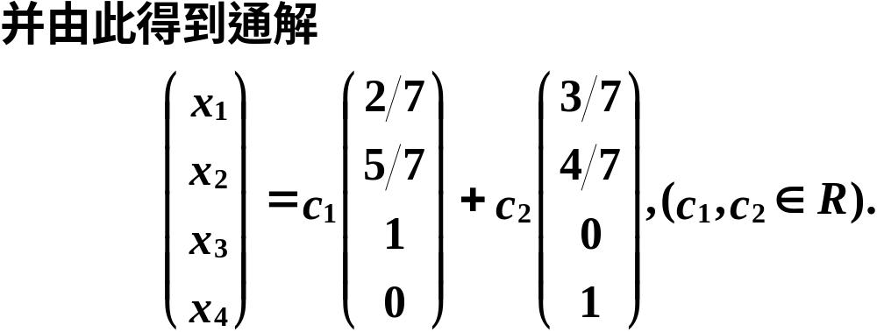

Slide 18
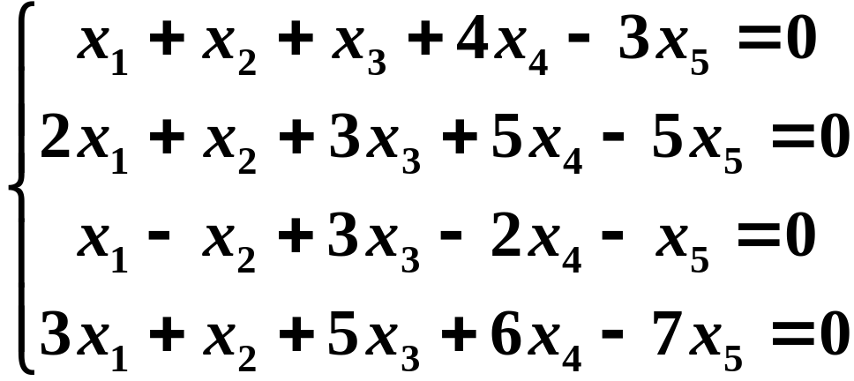
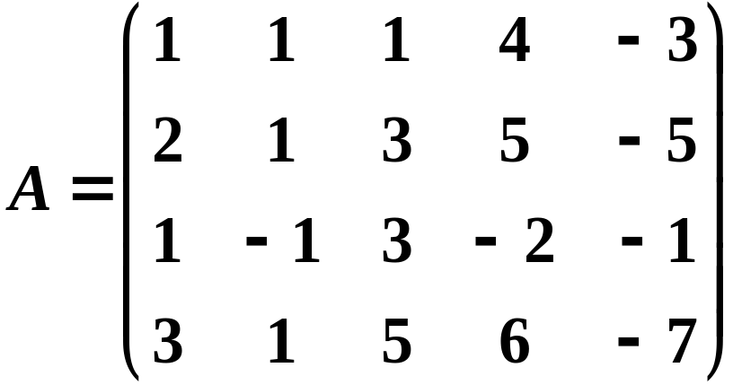
例2 解线性方程组
解
对系数矩阵施
行初等行变换

Slide 19
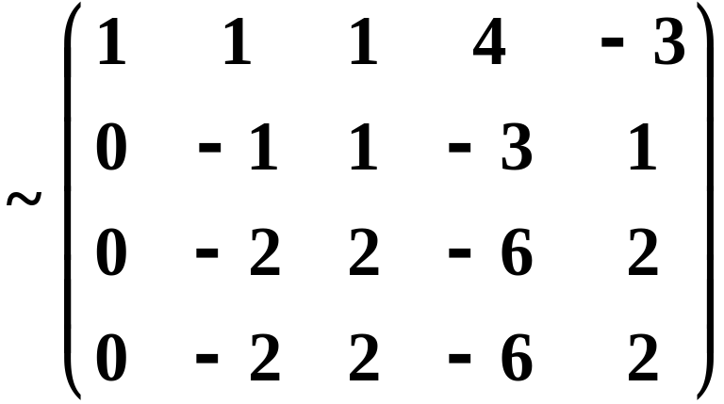
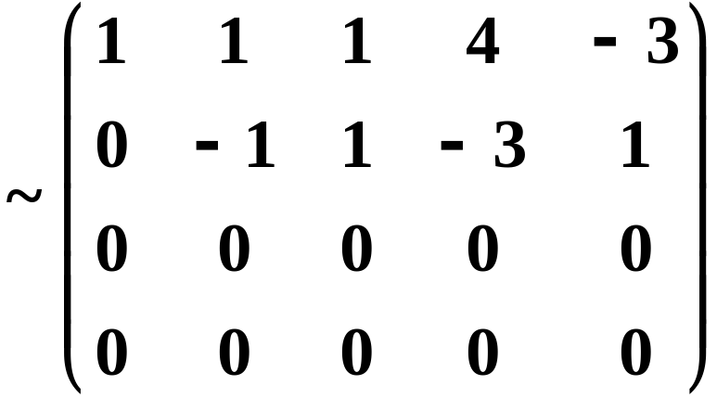
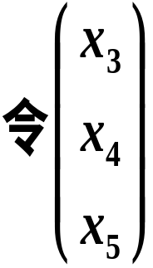
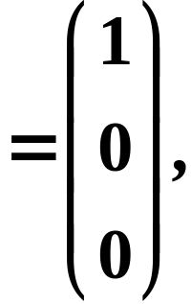
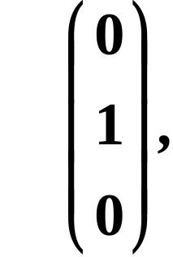
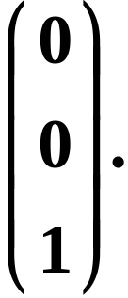
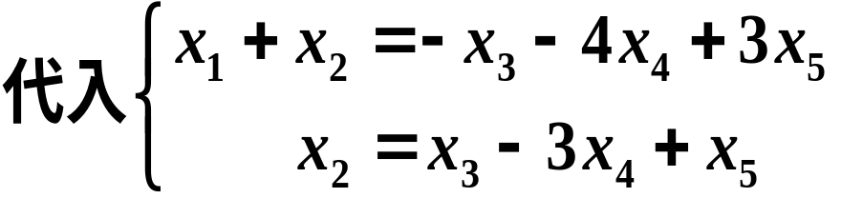
即方程组有无穷多解，
其基础解系中有三个线性无关的解向量.

Slide 20
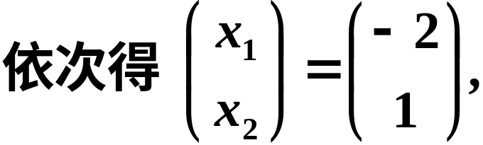







所以原方程组的一个基础解系为
故原方程组的通解为

Slide 21



三、非齐次线性方程组解的性质
非齐次线性方程组解的性质
证明

Slide 22



证明
证毕．

Slide 23



非齐次线性方程组的通解
定理8
非齐次线性方程组Ax=b的通解为
其中 为对应齐次线性方程
组的通解， 为非齐次线性方程组的任意一个特
解.

Slide 24


证明
推论
非齐线性方程组有唯一解的充分必要条件是
它对应的齐方程只有零解.
充分性： 如果非齐线性方程组有两个不同的解，那么，它们的差就是它对应的齐方程的一个非零. 故如果齐方程只有零解，那么方程组有唯一解.
证明

Slide 25
必要性
如果齐线性方程组有非零解，那么这个解与它对应的非齐线性方程组的一个解的和就是非齐线性方程组的另一个解，是说是非齐线性方程组的解不唯一. 故非齐线性方程组有唯一解，那么，它对应的非齐线性方程组只有零解。

Slide 26



与方程组 AX=b 有解等价的命题
线性方程组 有解

Slide 27
四、非齐次线性方程组的解法
（1）应用Cramer法则
特点：只适用于系数行列式不等于零的情形，
计算量大，容易出错，但有重要的理论价值，可
用来证明很多命题．
（2）利用初等变换
特点：适用于方程组有唯一解、无解以及有
无穷多解的各种情形，全部运算在一个矩阵（数
表）中进行，计算简单，易于编程实现，是有效
的计算方法．

Slide 28



例4 求解方程组
解

Slide 29







Slide 30




Slide 31



Slide 32


例5 求下述方程组的解
解

Slide 33



所以方程组有无穷多解.
且原方程组等价于方程组

Slide 34



求基础解系:
令
依次得

Slide 35


故得基础解系
求特解
所以方程组的通解为

Slide 36


另一种解法

Slide 37


则原方程组等价于方程组

Slide 38


所以方程组的通解为

Slide 39



Slide 40

小结
１．齐次线性方程组基础解系的求法
（1）对系数矩阵 进行初等变换，将其化为
最简形

Slide 41




（2）得出 ，同时也可知方程组的一
个基础解系含有 个线性无关的解向量．
由于
令

Slide 42



故

Slide 43






为齐次线性方程组的一个基础解系.
２． 线性方程组解的情况
R
(
A
)
=
R
(
B
)
=
n
R
(
A
)
=
R
(
B
)
<
n

Slide 44





思考题1

Slide 45




思考题1解答

Slide 46






Slide 47
思考题2

Slide 48








思考题2解答
答:
相等.
即
由此可知

